Slide 1
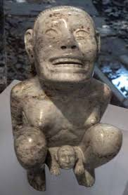
Bábaképzés az Ókorban
Hippokratész és Szóranosz nyomában

Slide 2
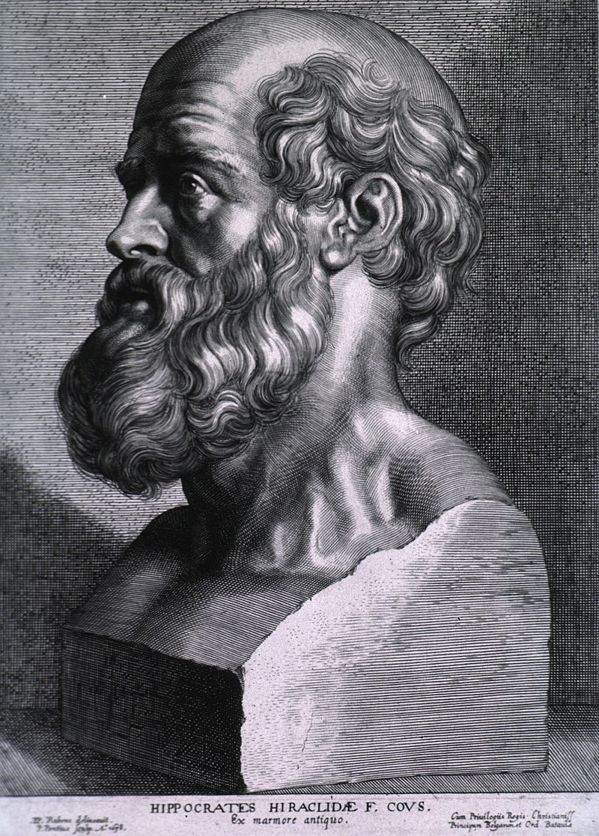
„az embernél nincs semmi csodálatosabb”
Hippokratész
A dolgozat forrása:
1, Brennan, T.: Stoic Moral Psychology. In: The Cambridge Companion to the Stoics (ed. B. Inwood) Cambridge University Press 2003. 257–294.
2, Gradvohl Edina: Sóranos 2006
Manfred Horstmanshoff - Hippokratész és orvosi oktatás tanulmánya

Slide 3
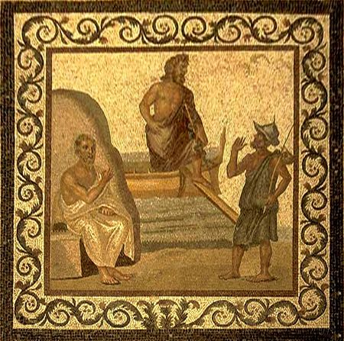
Hippokratész fő nőgyógyászati ​​dolgozata: A Nők természete
hisztéria az anyaméh betegsége: HÜSZTERIA
Az anyaméh vándorol a testen belül

Slide 4
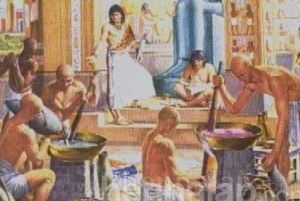
Gyógymódok
Anyaméhet ábrázoló amulett
Fokhagymagerezd helyezése a méhszájba
Forró, pépes borogatást
Égetett szőr, hódmirigy
Marhafaggyú, égetett csiga
Méz
Szamártej
Káposzta
Káposztalé
Mustár

Slide 5
Kritikák a gyűjteménnyel kapcsolatban
Nincs pontos mértékegység meghatározva
A beteg állapota határozta meg a mennyiségeket
De említi, hogy hányszor kell megkeverni adott keveréket
Eszközöket nem említi
Csak gyakorlati oktatással hatékony
Tekercsekben voltak a leírások

Slide 6
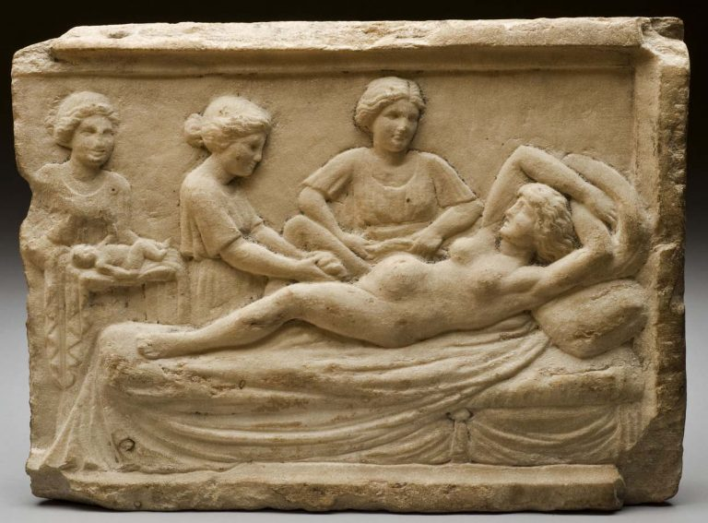
Agnodiké
Világ első női szülész nőgyógyásza
Férfiruhába öltözött, úgy ment Alexandriába tanulni
Athénban munkálkodott
Beperelték a férfiak, de felmentették a nők segítségével
Innentől lettek nők is szülész, nőgyógyászok

Slide 7
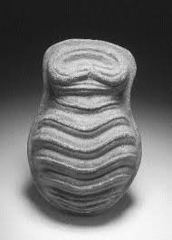
Szóranosz elvárásai a leendő bábákkal kapcsolatban
„hogy elkerüljük a fölösleges fáradozással járó tanítás”
ismerik a betűvetést
jó eszűek
jó emlékező tehetséggel bírnak
kitartó
diszkrét
jó felépítésű
erős
és legyenek hosszú és vékony ujjai, de a körmök rövidek
gyakorlati ismereten túl az elméleti ismeret is fontos
Római kori fogadalmi terrakotta anyaméh ábrázolás Brigetióból Magyar Nemzeti Múzeum, Dabasi András felvétele

Slide 8
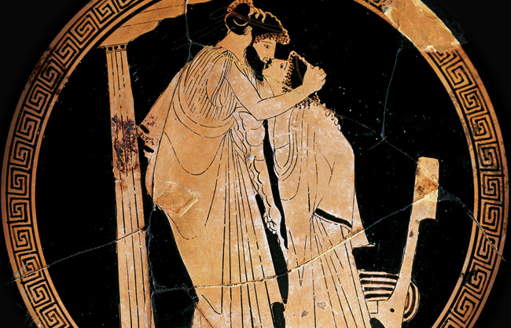
Fogamzás
„Éppúgy, mint az étvágy nélküli lenyelt ételt, nem fogadjuk be, és nem emésztjük meg, ugyanígy a magot sem képes befogadni az anyaméh, hogy létre jöjjön a fogamzás.
Fogamzásra tehát az az időpont alkalmas, amelyben vágyódunk az együttlétre.
De gyakran akkor is vágyakozunk egy ételre, ha rossz az emésztésünk, de falánkságunkban mégis eszünk valamit.
A legalkalmasabb időpont a fogamzásra, amikor a nő testét már megmasszíroztuk, és egy kevés könnyű ételt elfogyasztott.”
https://ng.24.hu/kultura/2017/05/13/fiuszerelem-gorog-modra/

Slide 9
A magzat neme
Hippokratész
Aétius szerint/Szóranosz nem támasztotta alá
Ha fiú lesz: a várandós anya pirospozsgás, könnyebben mozog, jobb melle nagyobb, feszesebb
Ha lány lesz: sápadtabb, bal melle duzzadtabb
Ha fiú lesz: gyorsabban mozog a hasban, ezt az anya érzi. Az anya azért pirospozsgásabb, mert a fiúgyermek gyakorlatokat végez a hasban.
Ha lány lesz: lassabban és gyengébben mozog a magzat. Azt anya azért sápadtabb, mert leánygyermeke lusta a hasban.
https://ujkor.hu/content/gyermekkiteves-es-abortusz-romai-birodalomban

Slide 10
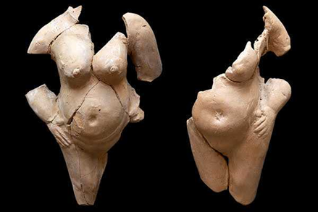
A terhes anya gondozása
Tünetek:
Hányás
Szédülés
Fejfájás
Gyomorsavtúltengés
Felfúvódás
Gyógymód:
Egy napi koplalás
Mondjon le a minden napi fürdésről, elég 2-3 naponta
Kevéske gyenge bor
Sétáljon, szavaljon
Szenvedélyesen táncoljon
Dobáljon kislabdával
https://www.intercisamuzeum.hu/honapmutargya/2022.junius-honap-mutargya---varandos-nok-terracotta-szobrai-intercisabol

Slide 11
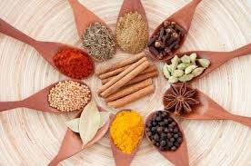
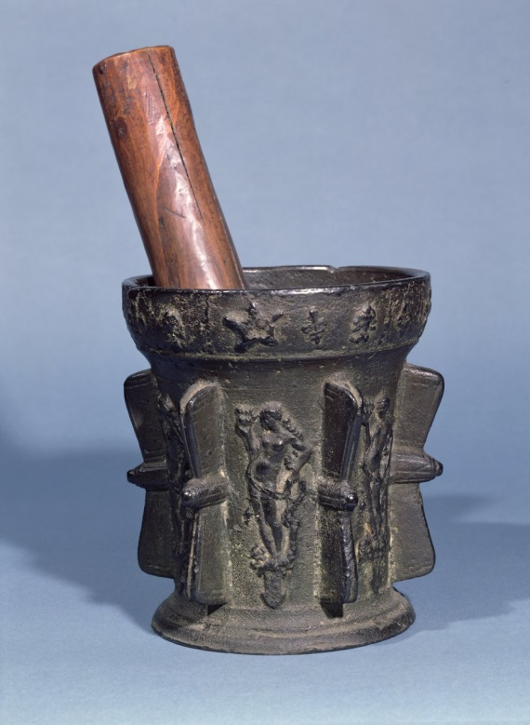
Kenet készítése gyomorpanaszokra
Rózsaolaj
Birsalma levél
Mirtuszolaj
Masztix gyantát
Nárdus olaj
Hatásfokozása céljából:
Aloé
Rózsa
Sáfrány
Vadszőlő virág
Gránátalma héja
Savanyú bor
https://www.meisterdrucke.hu/fineart-nyomatok/French-School/428078/Patika-mozsar

Slide 12
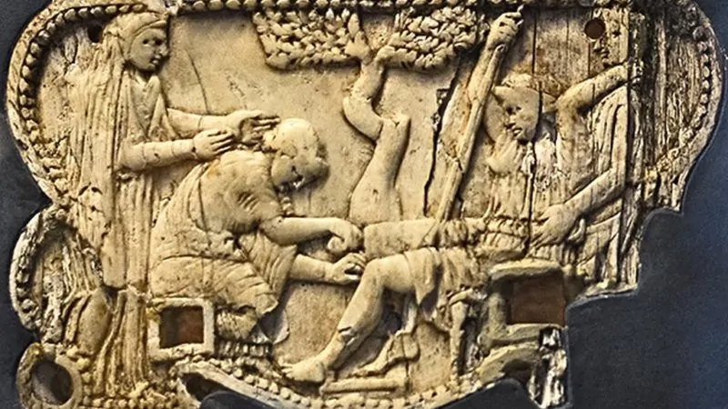
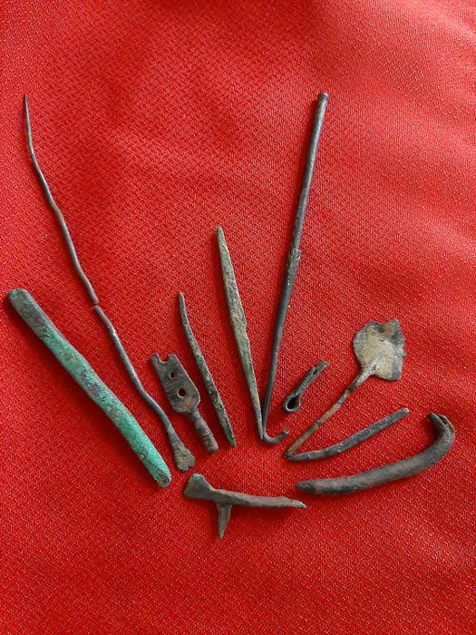
Sebészei eljárások
Tompa hegyű kampó használata
Éles kampó használata
https://www.catawiki.com/hu/l/30351155-keso-romai-bizanci-bronz-romai-sebeszeti-felszereles-orvosi-keszlet-szuleszeti-kampo-csipesz-tu-12
https://nlc.hu/egeszseg/20181228/roma-okor-szules-szuletes/

Slide 13
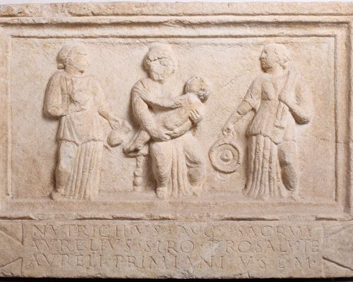
Szoptatás
Kimerült, lázas anya ne szoptasson
Inkább szoptatós anyát alkalmazzanak
Személyiség vonások az anyatejjel átszivárog
https://bibliakultura.blog.hu/2020/03/21/szoptatos_dajkak_az_okori_vilagban_es_a_bibliaban

Slide 14
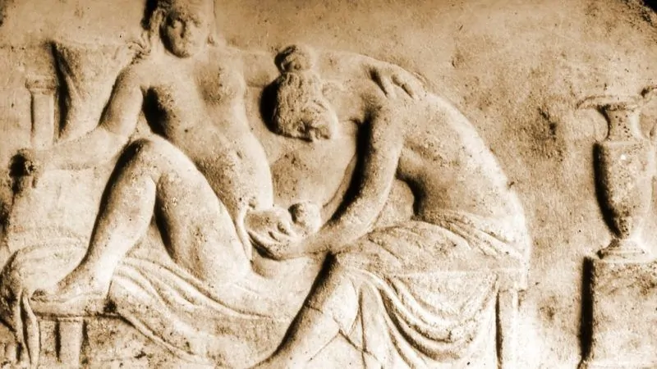
Köszönöm szépen a figyelmet!

